Slide 1

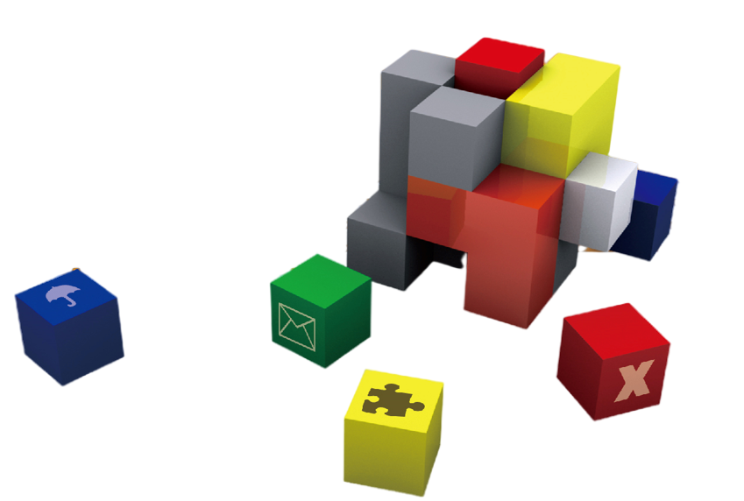
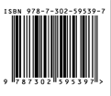

数据结构教程
第6版微课视频题库版
李春葆 主编
第10章 内排序
定价：65.00元

Slide 2
第10章 内排序
提纲
10.3 交换排序
CONTENTS
10.3.1 冒泡排序
10.3.2 快速排序
10.4 选择排序
10.4.1 简单选择排序
10.4.2 堆排序

Slide 3

10.3 交换排序
两个元素反序时进行交换
常见的交换排序方法：
（1）冒泡排序（或起泡排序）
（2）快速排序

Slide 4

10.3 交换排序
10.3.1 冒泡排序
R[0]
┇
R[i-1]
R[0]
┇
R[i-1]
R[i]
有序区
一趟排序
有序区
R[i]
R[i]
R[i+1]
┇
R[n-1]
将无序区中最小元素放在R[i]
R[i+1]
┇
R[n-1]
无序区
无序区
初始有序区为空。
i＝0~n-2，共n-1趟使整个数据有序。
有序区总是全局有序的

Slide 5

10.3 交换排序
10.3.1 冒泡排序-算法
void BubbleSort(RecType R[]，int n)
{ int i，j; RecType temp;
for (i=0;i<n-1;i++)
{
for (j=n-1;j>i;j--) //比较找本趟最小关键字的元素
if (R[j].key<R[j-1].key) //反序
swap(R[j],R[j-1]); //R[j]⇔R[j-1]
}
}

Slide 6

10.3 交换排序
10.3.1 冒泡排序-算法
采用前面的冒泡排序方法对(2，1，3，4，5) 进行排序
初始关键字
2
1
3
4
5
1
2
3
4
5
已经全部有序了
i=0
i=1
1
2
3
4
5
i=2
1
2
3
4
5
i=3
1
2
3
4
5
如何提高效率？
一旦某一趟比较时不出现元素交换，说明已排好序了，就可以结束本算法。

Slide 7

10.3 交换排序
10.3.1 冒泡排序-算法
void BubbleSort(RecType R[]，int n)
{ int i，j; bool exchange; RecType temp;
for (i=0;i<n-1;i++)
{
exchange=false;
for (j=n-1;j>i;j--) //比较，找出最小关键字的元素
if (R[j].key<R[j-1].key) //反序⇨交换
{ swap(R[j],R[j-1]);
exchange=true;
}
if (exchange==false) return; //中途结束算法
}
}

Slide 8

10.3 交换排序
10.3.1 冒泡排序-算法分析
最好的情况（关键字在元素序列中正序）：只需进行一趟冒泡
“比较”的次数：
“移动”的次数：
n-1
0
时间复杂度为O(n)

Slide 9
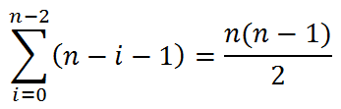
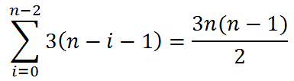
10.3 交换排序
10.3.1 冒泡排序-算法分析
最坏的情况（关键字在元素序列中反序）：需进行n-1趟冒泡
void BubbleSort(RecType R[]，int n)
{ int i，j; bool exchange; RecType temp;
for (i=0;i<n-1;i++)
{ exchange=false;
for (j=n-1;j>i;j--) //R[i..n-1]:n-i个元素,比较次数n-i-1
if (R[j].key<R[j-1].key) //反序⇨交换
{ swap(R[j],R[j-1]); //交换：3次移动
exchange=true;
}
if (exchange==false) return; //中途结束算法
}
}
“比较”的次数：
“移动”的次数：
时间复杂度为O(n²)

Slide 10

10.3 交换排序
10.3.1 冒泡排序-算法分析
平均情况
算法可能在中间的某一道排序完成后就终止，但可以证明平均的排序趟数仍是O(n)，
由此得出平均情况下，总的比较次数仍是O(n²)，故算法的平均时间复杂度为O(n²)。
所以冒泡排序最好时间复杂度为O(n)，最坏和平均为O(n²)。

Slide 11
10.3 交换排序
10.3.2 快速排序
基准
无 序 的 序 列
一次划分
无序子序列❶
基准
无序子序列❷
分别进行快速排序
每趟使表的第1个元素（基准）放入适当位置（归位），将表一分为二，对子表按递归方式继续这种划分.
直至划分的子表长为0或1（递归出口）。

Slide 12

10.3 交换排序
10.3.2 快速排序
回顾划分：示例
整个区间：R[s..t]
3
1
5
4
2
左区间：R[s..i-1]
右区间：R[i+1..t]
tmp
i
j
i=j：区间处理完毕
划分完毕

Slide 13

10.3 交换排序
10.3.2 快速排序-算法
int partition(RecType R[],int s,int t) //一趟划分
{ int i=s,j=t;
RecType tmp=R[i]; //以R[i]为基准
while (i<j) //从两端交替向中间扫描,直至i=j为止
{ while (j>i && R[j].key>=tmp.key)
j--; //从右向左扫描,找一个小于tmp.key的R[j]
if(i<j)
{ R[i]=R[j]; //找到这样的R[j],放入R[i]处
j--;
}
while (i<j && R[i].key<=tmp.key)
i++; //从左向右扫描,找一个大于tmp.key的R[i]
if(i<j)
{ R[j]=R[i]; //找到这样的R[i],放入R[j]处
i++;
}
}
R[i]=tmp;
return i;
}

Slide 14
10.3 交换排序
10.3.2 快速排序-算法
R[s] … R[t]
i=partition(R,s,t)
R[s] … R[i-1]
基准
R[i+1] … R[t]
void QuickSort(RecType R[],int s,int t)
//对R[s..t]的元素进行快速排序
{ int i;
if (s<t) //区间内至少存在两个元素的情况
{ i=partition(R,s,t);
QuickSort(R,s,i-1); //对左区间递归排序
QuickSort(R,i+1,t); //对右区间递归排序
}
}
【例10.4】设待排序的表有10个元素，其关键字分别为（6，8，7，9，0，1，3，2，4，5）。说明采用快速排序方法进行排序的过程。

Slide 15
10.3 交换排序
10.3.2 快速排序-递归树
6 8 7 9 0 1 3 2 4 5
5 4 2 3 0 1
6
9 7 8
1 4 2 3 0
5
8 7
9
0
1
2 3 4
7
8
将递归树看成一颗3叉树，每个分支结点对应一次递归调用。这里递归次数：7
左右分区处理的顺序无关
2
3 4
3
4
0，1，2，3，4，5，6，7，8，9

Slide 16

10.3 交换排序
10.3.2 快速排序-递归树
示例
采用递归方式对顺序表进行快速排序，下列关于递归次数的叙述中，正确的是（ ）。
A. 递归次数与初始数据的排列次序无关
B. 每次划分后，先处理较长的分区可以减少递归次数
C. 每次划分后，先处理较短的分区可以减少递归次数
D. 递归次数与每次划分后得到的分区处理顺序无关
说明：本题为2010年全国考研题

Slide 17
10.3 交换排序
10.3.2 快速排序-递归树
示例
为实现快速排序法，待排序序列宜采用存储方式是（ ）。
A. 顺序存储 B. 散列存储
C. 链式存储 D. 索引存储
说明：本题为2011年全国考研题

Slide 18
10.3 交换排序
10.3.2 快速排序-算法分析
最好情况：
n个元素
划分时间为O(n)
⎡log₂n⎤层
n/2或n/2-1个元素
n/2或n/2-1个元素
……
……
此时时间复杂度为O(nlog₂n)，空间复杂度为O(log₂n)。

Slide 19
10.3 交换排序
10.3.2 快速排序-算法分析
最坏情况：
n个元素
划分时间为O(n)
n-1个元素
n层
n-2个元素
┇
此时时间复杂度为O(n²)，空间复杂度为O(n)。

Slide 20
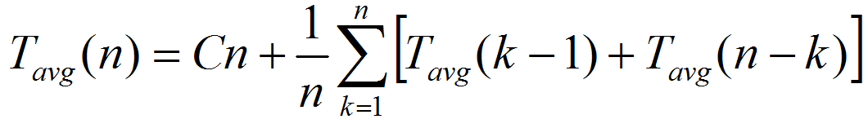
10.3 交换排序
10.3.2 快速排序-算法分析
n个元素
平均情况：
划分时间为O(n)
k-1个元素
n-k个元素
k：1~n，共有n种情况
由此可得快速排序所需时间的平均值为：
1次划分的时间
则可得结果： T_{avg}(n)=Cnlog₂n。
结论: 快速排序的平均时间复杂度为O(nlog₂n) 。
平均所需栈空间为O(log₂n)。

Slide 21
10.3 交换排序
10.3.2 快速排序-算法分析
示例
有一个整数序列a[0..n-1]，求前k（1≤k≤n）个最小的元素。
采用直接插入排序？ O(n²)
采用冒泡排序？ O(kn)
R[s] … R[t]
i=partition(R,s,t)
R[s] … R[i-1]
基准
R[i+1] … R[t]
R[i]
当i==k-1时，前面就是前k个最小的元素
时间复杂度为O(n)

Slide 22
10.3 交换排序
10.3.2 快速排序-算法分析
示例
2016年全国计算机学科专业考研题
 已知由n（n≥2）个正整数构成的集合A={a_{k}}（0≤k<n），将其划分为两个不相交的子集A₁和A₂，元素个数分别是n₁和n₂，A₁和A₂中元素之和分别为S₁和S₂。设计一个尽可能高效的划分算法，满足|n₁-n₂|最小且|S₁-S₂|最大。要求：
（1）给出算法的基本设计思想。
（2）根据设计思想，采用C、C++描述算法，关键之处给出注释。
（3）说明你所设计算法的时间复杂度和空间复杂度。
 思路：将最小的⎣n/2⎦个元素放在A₁中，其他放在A₂中
查找第n/2小的元素
递归快速排序

Slide 23
10.3 交换排序
10.3.2 快速排序-算法分析
int Partition(int a[],int low,int high) //以a[low]为基准划分
{ int i=low,j=high;
int povit=a[low];
while (i<j)
{
while (i<j && a[j]>=povit)
j--;
a[i]=a[j];
while (i<j && a[i]<=povit)
i++;
a[j]=a[i];
}
a[i]=povit;
return i;
}

Slide 24
10.3 交换排序
10.3.2 快速排序-算法分析
int Solution(int a[],int n) //求解算法
{ int low=0,high=n-1;
bool flag=true;
while (flag)
{
int i=Partition(a,low,high);
if (i==n/2-1) //基准a[i]为第n/2的元素
flag=false;
else if (i<n/2-1) //在右区间查找
low=i+1;
else
high=i-1; //在左区间查找
}
int s1=0,s2=0;
for (int i=0;i<n/2;i++)
s1+=a[i];
for (int j=n/2;j<n;j++)
s2+=a[j];
return s2-s1;
}

Slide 25

10.4 选择排序
全局有序区
无序区
选出最小元素R[k]
常见的选择排序方法：
（1）简单选择排序（或称直接选择排序）
（2）堆排序

Slide 26

10.4 选择排序
10.4.1 简单选择排序
从a[i..n-1]中选出最小元素：
int Min(int a[]，int n，int i)
{ int k=i，j; //k保存最小元素的下标
for (j=i+1;j<n;j++)
if (a[j]<a[k]) k=j;
return a[k];
}
简单选择
n个元素中找最小元素需要n-1次比较

Slide 27
10.4 选择排序
10.4.1 简单选择排序
全局有序区
无序区
R[0] …… R[i-1]
R[i] …… R[n-1]
采用简单选择方法选出最小元素
R[0] …… R[i-1] R[i]
R[i+1] …… R[n-1]
全局有序区
无序区
初始时，全局有序区为空
i＝0~n-2，共经过n-1趟排序

Slide 28
10.4 选择排序
10.4.1 简单选择排序-算法
void SelectSort(RecType R[]，int n)
{ int i，j，k;
for (i=0;i<n-1;i++) //做第i趟排序
{ k=i;
for (j=i+1;j<n;j++)
if (R[j].key<R[k].key)
k=j;
if (k!=i) //R[i]⇔R[k]
swap(R[i],R[k]);
}
}

Slide 29

10.4 选择排序
10.4.1 简单选择排序-算法
采用简单选择排序方法对(2，1，3，4，5) 进行排序
初始关键字
2
1
3
4
5
i=0
1
2
3
4
5
i=1
1
2
3
4
5
i=2
1
2
3
4
5
没有元素移动
i=3
1
2
3
4
5
任何情况下：都有做n-1趟

Slide 30
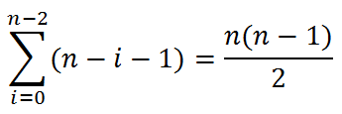
10.4 选择排序
10.4.1 简单选择排序-算法分析
从i个元素中挑选最小元素需要比较i-1次。
第i（i=0～n-2）趟从n-i元素中挑选最小元素需要比较n-i-1次。
对n个元素进行简单选择排序，所需进行的关键字的比较次数总计为：
移动元素的次数，正序为最小值 0，反序为最大值3(n-1) 。
简单选择排序的最好、最坏和平均时间复杂度为O(n²)。

Slide 31

10.4 选择排序
10.4.1 简单选择排序-算法分析
阿里巴巴的面试题
在2^{N}个整数中找到一个最大的整数，需要的比较次数是（ ）。
A. N B. 2^{N}
C. 2^{N}-1 D. log₂N
E. 2N F. 2N-1

Slide 32

10.4 选择排序
10.4.2 堆排序
基本思路
全局有序区
无序区
选出最小元素R[k]
采用堆方法选出最小元素：堆排序算法

Slide 33
10.4 选择排序
10.4.2 堆排序
堆的定义
一个序列R[1..n]，关键字分别为k₁、k₂、…、k_{n}。
该序列满足如下性质（简称为堆性质）：
❶ k_{i}≤k_{2i} 且k_{i}≤k_{2i+1}
或 ❷ k_{i}≥k_{2i} 且k_{i}≥k_{2i+1} （1≤i≤⎣n/2⎦）
满足第❶种情况的堆称为小根堆，满足第❷种情况的堆称为大根堆。下面讨论的堆是大根堆。

Slide 34
10.4 选择排序
10.4.2 堆排序
❶ 将序列a₁ a₂ … a_{n}看成是一颗完全二叉树
层序编号方式：
a₁
i
a₁ a₂ … a_{n}
a₂
a₃
…
a_{n}
2i
2i+1
完全二叉树
左孩子
右孩子
大根堆：对应的完全二叉树中，任意一个结点的关键字都大于或等于它的孩子结点的关键字。
最小关键字的元素一定是某个叶子结点！！！

Slide 35
10.4 选择排序
10.4.2 堆排序
❷ 如何判断一颗完全二叉树是否为大根堆
n=6
1
12
从编号为n/2=3的结点开始，逐一判断所有分支结点
3
2
9
5
4
5
6
4
1
3
所有分支结点满足定义 ⇨ 大根堆

Slide 36
10.4 选择排序
10.4.2 堆排序
堆排序算法设计
堆排序的关键是构造堆，这里采用筛选算法建堆。
所谓“筛选”指的是，对一棵左/右子树均为堆的完全二叉树，“调整”根结点使整个二叉树也成为一个堆。
筛选
筛选
堆
堆
堆

Slide 37
10.4 选择排序
10.4.2 堆排序
2
从根开始筛选
❶ 筛选：不是堆 ⇨ 堆
tmp
9
5
是一个堆
是一个堆
4
1
3
大根堆
仅仅处理从根结点⇨某个叶子结点路径上的结点
n个结点的完全二叉树高度为⎡log₂(n+1)⎤
所有筛选的时间复杂度为O(log₂n)

Slide 38

10.4 选择排序
10.4.2 堆排序
筛选算法
sift(RecType R[]，int low，int high)：R[low..high]
根
low
2*low
2*low+1
R[low..high]
……
…
high
最后结点

Slide 39
10.4 选择排序
10.4.2 堆排序
1
8
8
5
4
5
3
4
2
3
1
2
递减序列
1
8 4
有序插入

Slide 40
10.4 选择排序
10.4.2 堆排序
筛选或调整算法
void sift(RecType R[]，int low，int high) //调整堆的算法
{ int i=low，j=2*i; //R[j]是R[i]的左孩子
RecType tmp=R[i];
while (j<=high)
{
if (j<high && R[j].key<R[j+1].key) j++;
if (tmp.key<R[j].key) //双亲小
{ R[i]=R[j]; //将R[j]调整到双亲结点位置
i=j; //修改i和j值，以便继续向下筛选
j=2*i;
}
else break; //双亲大：不再调整
}
R[i]=tmp;
}
j指向大孩子

Slide 41
10.4 选择排序
10.4.2 堆排序
❷ 一颗完全二叉树 ⇨ 初始堆
例如，序列：（4，3，5，2，1，6），n=6
从编号为n/2=3的结点开始，逐一筛选
for (i=n/2;i>=1;i--) //循环建立初始堆
sift(R，i，n);
1
4
最大元素
6
3
2
3
5
筛选步骤：
sift(R，3，6)
sift(R，2，6)
sift(R，1，6)
6
5
4
5
6
2
1
6
5
4
初始堆:（6，3，5，2，1，4）

Slide 42
10.4 选择排序
10.4.2 堆排序
❸ 最大元素归位
R[1]
R[1]
1
1
6
4
4
3
3
2
3
5
2
3
5
6
5
4
5
6
4
5
2
1
4
2
1
R[i]
R[i-1]
4，3，5，2，1，6
最大元素6归位
再对R[1..i-1]的元素进行筛选

Slide 43
10.4 选择排序
10.4.2 堆排序
堆排序算法
void HeapSort(RecType R[]，int n)
{ int i;
for (i=n/2;i>=1;i--) //循环建立初始堆
sift(R，i，n);
for (i=n; i>=2; i--) //进行n-1次循环，完成推排序
{
swap(R[1],R[i]); //R[1] ⇔ R[i]
sift(R，1，i-1); //筛选R[1]结点，得到i-1个结点的堆
}
}

Slide 44
10.4 选择排序
10.4.2 堆排序
【例10.6】设待排序的表有10个元素，其关键字分别为{6，8，7，9，0，1，3，2，4，5}。说明采用堆排序方法进行排序的过程。
排序序列：6，8，7，9，0，1，3，2，4，5
看成是一棵完全二叉树
6
8
7
9
0
1
3
2
4
5

Slide 45

10.4 选择排序
10.4.2 堆排序
调整成初始大根堆：
6
8
7
9
0
1
3
2
4
5
调整完毕，成为一个大根堆
9 8 7 6 5 1 3 2 4 0

Slide 46
10.4 选择排序
10.4.2 堆排序
第1趟排序
9
8
7
6
5
1
3
2
4
0
从根结点筛选
8
0 8 7 6 5 1 3 2 4 9
6
7
输出9（归位）
4
5
1
3
2
0

Slide 47
10.4 选择排序
10.4.2 堆排序
8
第2趟排序
6
7
4
5
1
3
2
0
从根结点筛选
0 6 7 4 5 1 3 2 8 9
7
6
3
输出8（归位）
4
5
1
0
其他各趟排序依此进行
2
最终结果：
0 1 2 3 4 5 6 7 8 9

Slide 48
10.4 选择排序
10.4.2 堆排序
3、堆排序算法分析
❶ 对高度为h的堆，一次“筛选”所需进行的关键字比较的次数至多为2(h-1)。
❷ 对n个关键字，建成高度为h（=⎣log₂n⎦+1）的堆，所需进行的关键字比较的次数不超过4n。
❸ 调整“堆顶” n-1 次，总共进行的关键字比较的次数不超过：
2 (⎣log₂(n-1)⎦+ ⎣log₂(n-2)⎦+ … +log₂2) < 2n(⎣log₂n⎦)
因此，堆排序的时间复杂度为O(nlogn)。
空间复杂度为O(1)，不稳定。

Slide 49
10.4 选择排序
10.4.2 堆排序
示例
设有1000个无序的整数，希望用最快的速度挑选出其中前10个最大的元素，最好选用（ ）排序方法。
A.冒泡排序 B.简单选择排序
C.堆排序 D.直接插入排序
n=1000，k=10
冒泡排序的大致时间：kn
堆排序的大致时间：4n+klog₂n。

Slide 50
10.4 选择排序
10.4.2 堆排序
数据结构经典算法的启示
简单选择排序算法
利用了连续多次查找最大元素的特性
堆排序算法
在操作系统中，将多个进程放在一个队列中，每个进程有一个优先级，总是出队优先级最高的进程执行。
采用优先队列，用堆来实现！

